Slide 1


实验二 分治法求最近点对问题3
汇报人：李文俊

Slide 2
Contents
01
02
03
蛮力法
分治法
算法对比
蛮力法原理和效率分析
分治法原理和效率分析
对蛮力法和分治法的算法效率进行分析和比较
Notes:
62090618-8692-458b-b3f8-92b7cf0b20e2.source.4.zh-Hans

Slide 3
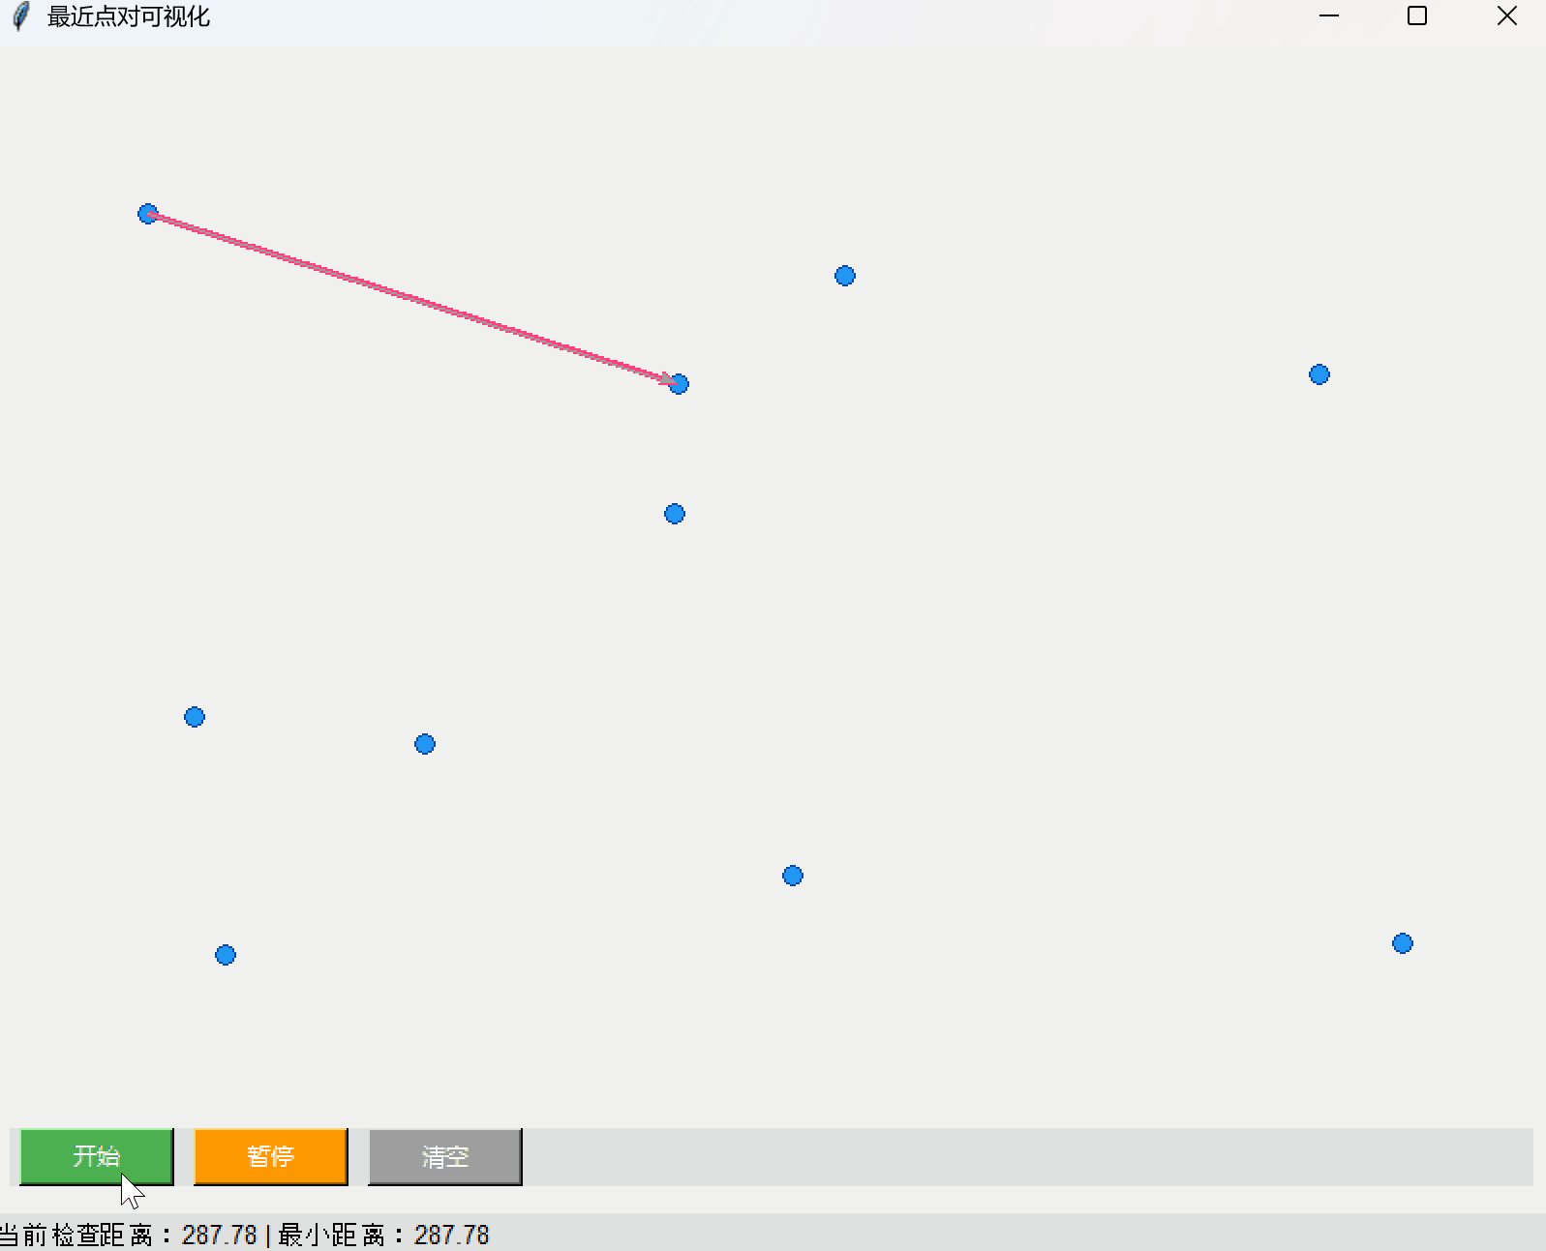
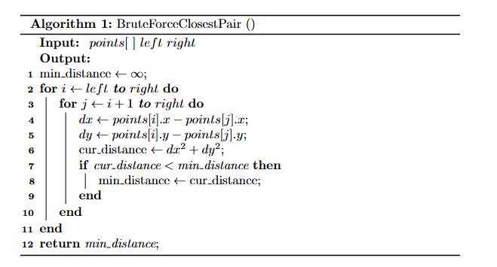
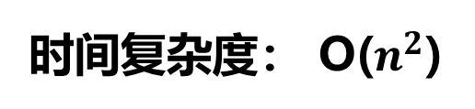
蛮力法
算法描述
每个点和其他所有点计算距离，得到最小距离
伪代码
时间复杂度： O($n^{2}$)

Slide 4
效率测试
数据规模 | 100000 | 200000 | 300000 | 400000 | 500000 | 600000 | 700000 | 800000 | 900000 | 1000000
实际时间s | 29.346 | 113.75 | 258.791 | 455.885 | 731.772 | 1051.5 | 1478.39 | 1960.44 | 2496.65 | 2989.24
理论时间s | 29.346 | 117.384 | 264.114 | 469.536 | 733.65 | 1056.456 | 1437.954 | 1878.144 | 2377.026 | 2934.6
相对误差% | 0.0000 | 3.0958 | 2.0154 | 2.9073 | 0.2560 | 0.4691 | 2.8121 | 4.3818 | 5.0325 | 1.8619
$$t_{理论}=t_{基准}×{(\frac{n_{理论}}{n_{基准}})}^{2}$$
理论计算

Slide 5
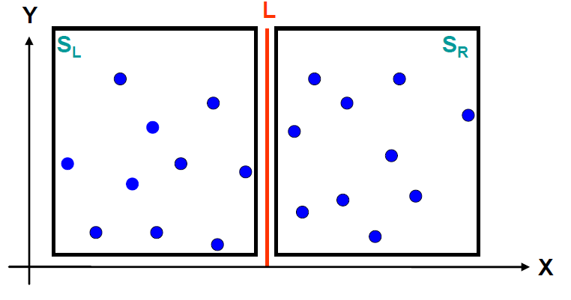
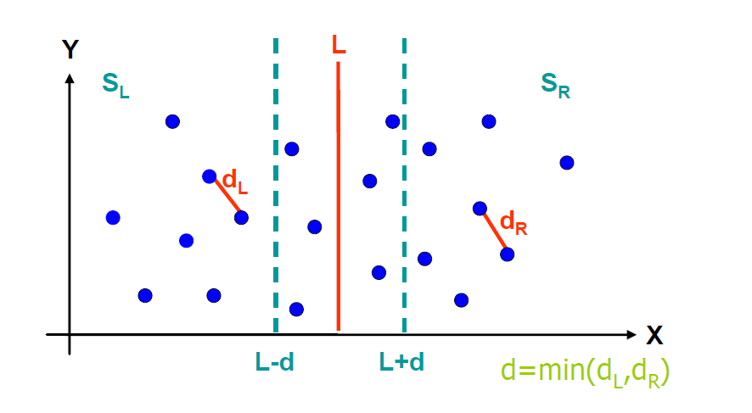
分治法
分：平分为两块——均匀：对x排序后取中间值
治：递归计算左右两边的最小距离 dL,dR
dR
dL
合：取d=min(dL,dR)，在直线L两边分别扩展d，找到范围内跨越L的最小距离D
结果 min(d,D)
D

Slide 6
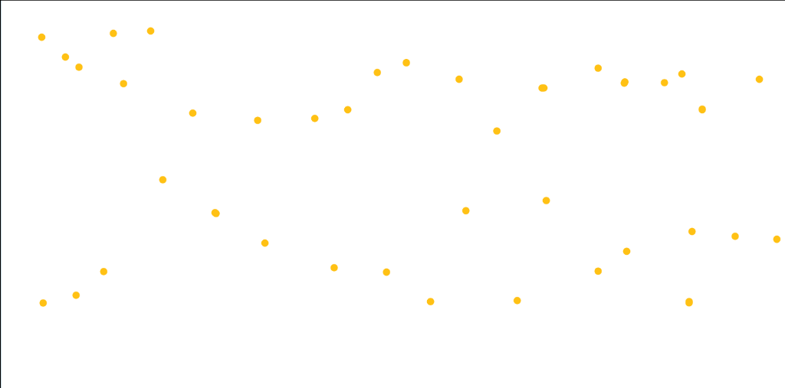

Slide 7
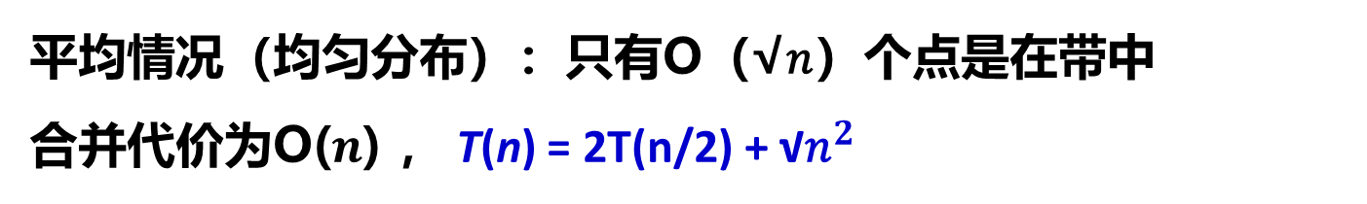

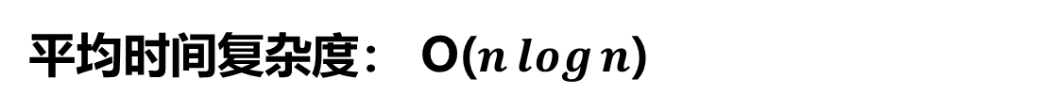
1.蛮力合并
平均情况（均匀分布）：只有O（√𝑛）个点是在带中
合并代价为O($n$) ， T(n) = 2T(n/2) + ${\text{√}\text{n}}^{2}$
平均时间复杂度： O($n\log{n}$)
最坏情况：合并代价为O($n^{2}$) ， T(n) = 2T(n/2) + n²
最坏时间复杂度： O($n^{2}$)

Slide 8
效率测试
数据规模 | 100000 | 200000 | 300000 | 400000 | 500000 | 600000 | 700000 | 800000 | 900000 | 1000000
实际时间ms | 273.864 | 564.97 | 887.953 | 1225.97 | 1526.51 | 1920.07 | 2163.3 | 2535.25 | 2749.96 | 3156.2
理论时间ms | 273.864 | 580.7045 | 899.9918 | 1227.362 | 1560.743 | 1898.913 | 2241.067 | 2586.63 | 2935.175 | 3286.368
相对误差% | 0.00 | 2.71 | 1.34 | 0.11 | 2.19 | 1.11 | 3.47 | 1.99 | 6.31 | 3.96

Slide 9
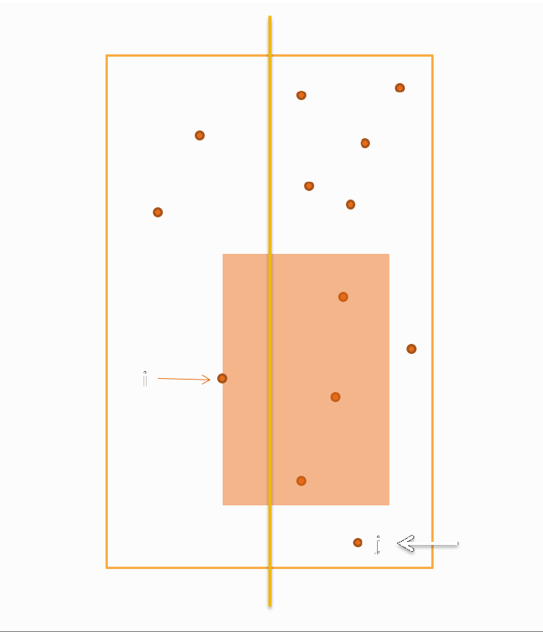
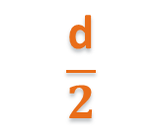
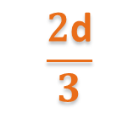
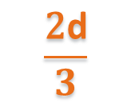
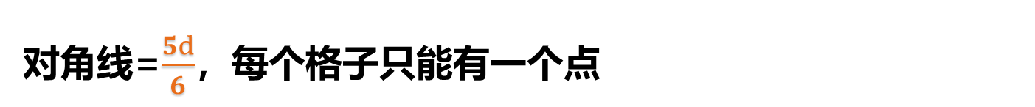

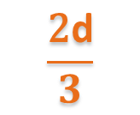
2. 多次排序
对角线=$\frac{5d}{6}$，每个格子只能有一个点
$$\frac{\text{2}\text{d}}{3}$$
区分左右：
r = d
$$\frac{\text{2}\text{d}}{3}$$
$$\frac{\text{2}\text{d}}{3}$$
L-d
L
L-d
$$\frac{\text{d}}{2}$$
$$\frac{\text{d}}{2}$$
如果不对y排序，就要遍历右侧所有点，效率和蛮力合并本质相同
O(m$\log{m}$)
右侧点对Y轴排序
查找到最低点然后计算6个点
O($m$)
Notes:
对Y轴排序，从下到上找到起始点

Slide 10
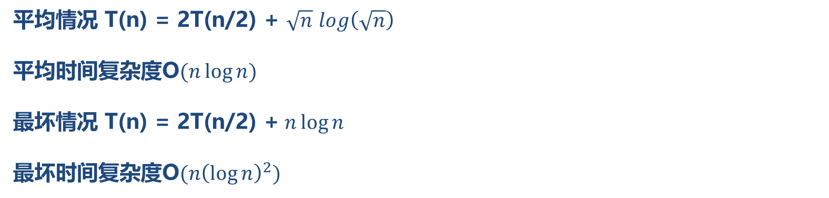
效率测试
数据规模 | 100000 | 200000 | 300000 | 400000 | 500000 | 600000 | 700000 | 800000 | 900000 | 1000000
实际时间s | 207.716 | 461.397 | 692.343 | 881.949 | 1174.07 | 1392.73 | 1595.3 | 1811.99 | 2050.59 | 2365.51
理论时间s | 207.716 | 440.4435 | 682.611 | 930.91 | 1183.767 | 1440.257 | 1699.769 | 1961.866 | 2226.225 | 2492.592
相对误差% | 0.00 | 4.76 | 1.43 | 5.26 | 0.82 | 3.30 | 6.15 | 7.64 | 7.89 | 5.10
平均情况 T(n) = 2T(n/2) + $\sqrt{n}$ $\log\left(\sqrt{n}\right)$
平均时间复杂度O$(n\log{n})$
最坏情况 T(n) = 2T(n/2) +$n\log{n}$
最坏时间复杂度O$(n{\left(\log{n}\right)}^{2})$

Slide 11
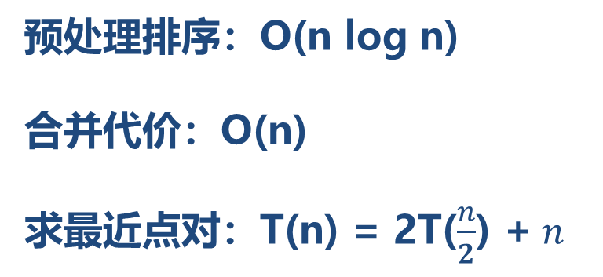
3. 一次排序
Points
Px
Py
对x排序：用于均匀平分
按y排序：用于选出中间点
预处理排序：O(n log n)
合并代价：O(n)
求最近点对：T(n) = 2T($\frac{n}{2}$) +$n$
时间复杂度O$(n\log{n})$
数据规模 | 100000 | 200000 | 300000 | 400000 | 500000 | 600000 | 700000 | 800000 | 900000 | 1000000
实际时间s | 181.40 | 383.29 | 581.71 | 760.76 | 967.21 | 1201.29 | 1349.65 | 1536.50 | 1737.70 | 1985.24
理论时间s | 181.40 | 384.64 | 596.13 | 812.97 | 1033.79 | 1257.79 | 1484.42 | 1713.31 | 1944.18 | 2176.80
相对误差% | 0.00 | 0.35 | 2.42 | 6.42 | 6.44 | 4.49 | 9.08 | 10.32 | 10.62 | 8.80

Slide 12
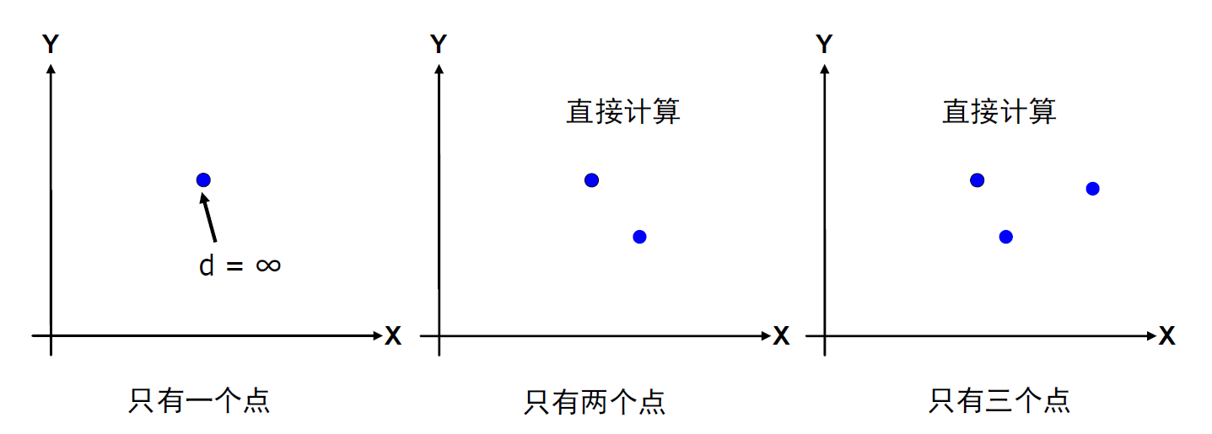
结束条件
当子集内点数≤3时，直接使用暴力法计算所有点对的距离，返回最小值

Slide 13
3.蛮力和分治对比
运行时间：蛮力法>>分治法：
分治法通过递归分治将问题规模指数级缩小，而蛮力法需检查所有可能的点对
大规模数据下，分治法时间优势明显
数据规模极小（n≤100），蛮力法更快，分治法的递归开销超过计算收益
数据规模 | 100000 | 200000 | 300000 | 400000 | 500000 | 600000 | 700000 | 800000 | 900000 | 1000000
蛮力 | 29000.346 | 113000.75 | 258000.791 | 455000.885 | 731000.772 | 1051000.5 | 1478000.39 | 1960000.44 | 2496000.65 | 2989000.24
分治蛮力合并 | 273.864 | 564.97 | 887.953 | 1225.97 | 1526.51 | 1920.07 | 2163.3 | 2535.25 | 2749.96 | 3156.2
多次排序 | 207.716 | 461.397 | 692.343 | 881.949 | 1174.07 | 1392.73 | 1595.3 | 1811.99 | 2050.59 | 2365.51
一次排序 | 181.40 | 383.29 | 581.71 | 760.76 | 967.21 | 1201.29 | 1349.65 | 1536.50 | 1737.70 | 1985.24
Notes:
分治法不同方法的平均时间复杂度都是O(𝑛 log𝑛)通过优化合并方法

Slide 14
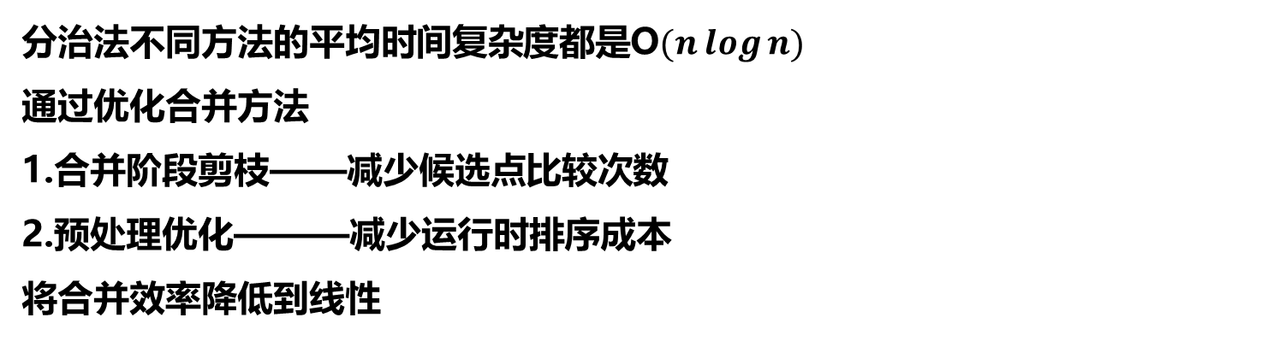
分治对比
分治法不同方法的平均时间复杂度都是O$(n\log{n})$
通过优化合并方法
1.合并阶段剪枝——减少候选点比较次数
2.预处理优化———减少运行时排序成本
将合并效率降低到线性

Slide 15


THANKS
汇报人：李文俊

